Slide 1

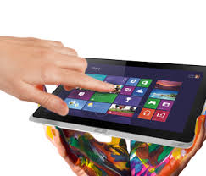
Učna ura družboslovja na daljavo z uporabo IKT
Družboslovje
Nina Zupan, šc Kranj, STŠ

Slide 2


Učna ura :
Razvoj znanosti in tehnIke ob koncu 19. in v začetku 20. stoletja
Učni sklop: znanstveno-tehnični razvoj od druge industrijske revolucije do danes
Učna ura na daljavo v času karantene
v celoti podprta z IKT
Potek dela:
Office 365
Kahoot: uvodna ponovitev
Sway – prezentacija
Teams NALOGE -Dodane naloge – delovni list
THE WORD SEARCH – ISKANJE BESED- UTRJEVANJE

Slide 3

SPLOŠNI CILJI: Dijaki spoznajo temeljne značilnosti druge industrijske revolucije in nekatere pomembnejše izume in izumitelje.
OPERATIVNI CILJI:
Pomnenje, razumevanje, uporaba
1. dijaki vstopijo v office 365, teams, sway in delajo po navodilih v sway-u.
2. Dijaki samostojno rešujejo spletni kviz.
3. Dijaki s pomočjo učbenika* in virov v dvojicah (preko pogovora v teamsih) rešujejo delovni list. REŠENEGA ODDAJO V TEAMS (ASSIGNMENTS/NALOGE).
4. Dijaki poiščejo skrite besede, ki se nanašajo na obravnavano snov.
Katero tehnologijo smo uporabili:
• Microsoft Office 365, (Microsoft Sway, teams),
kahoot!, the word search
• Osebni računalniki ali tablice
*Novak Franci, Družboslovje – zgodovina, Ljubljana, DZS, 1999, str.10-13
*Otič Marta, Družboslovje, zgodovina, MK, 2018, str. 28-30.

Slide 4
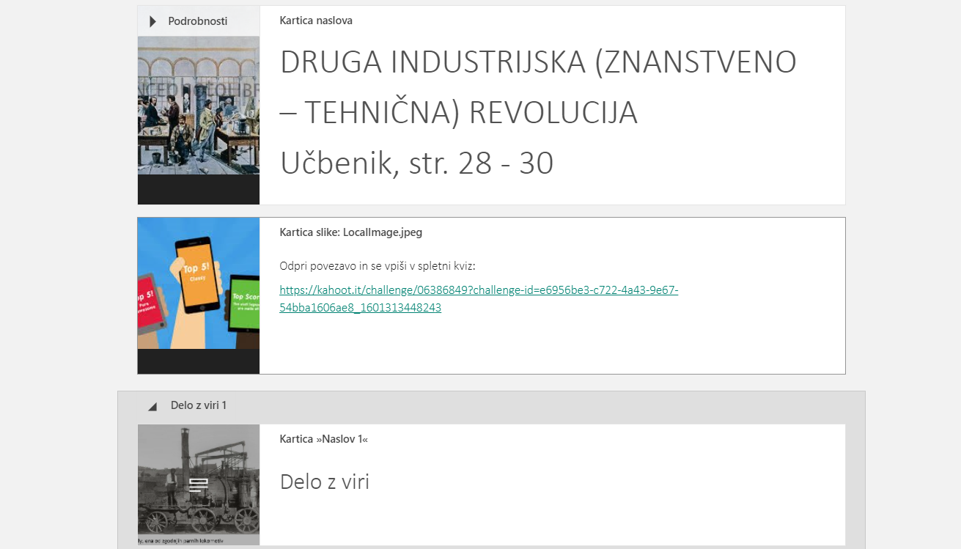
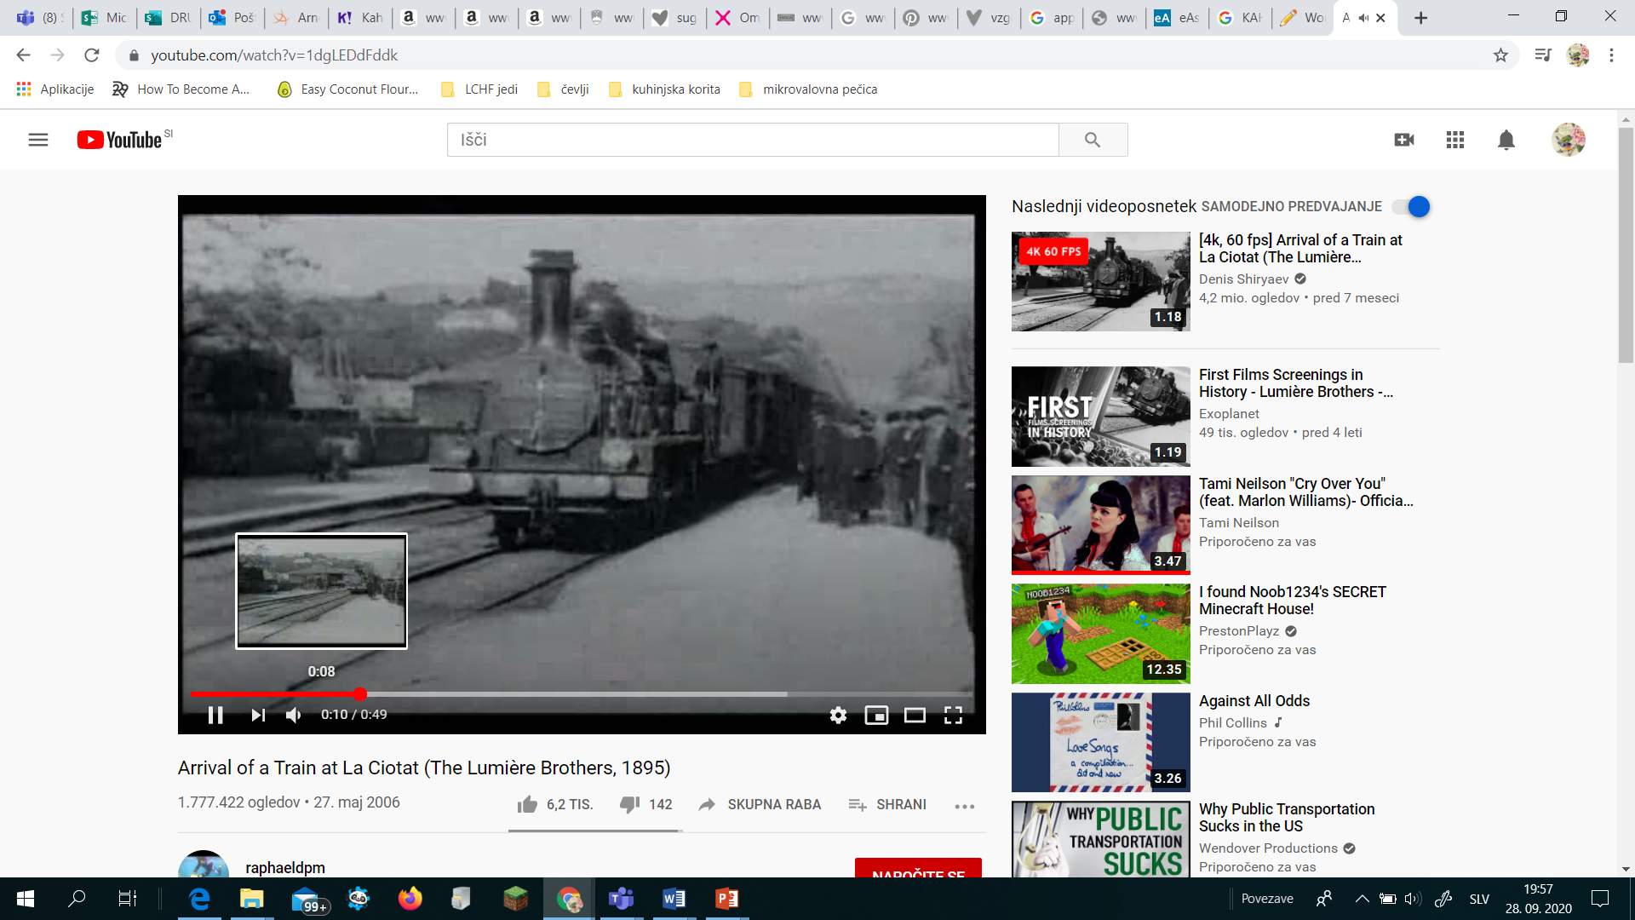
OFFICE 365: MS SWAY
Dijaki vstopijo v e-učilnico v teams in tam dobijo povezavo do MS SWAY
Tam dobijo vsa navodila in povezave do virov in nalog
Zbirka literature, fotografij, skic
Povezave na kratke filmčke (npr. prvi film, ITD.)

Slide 5

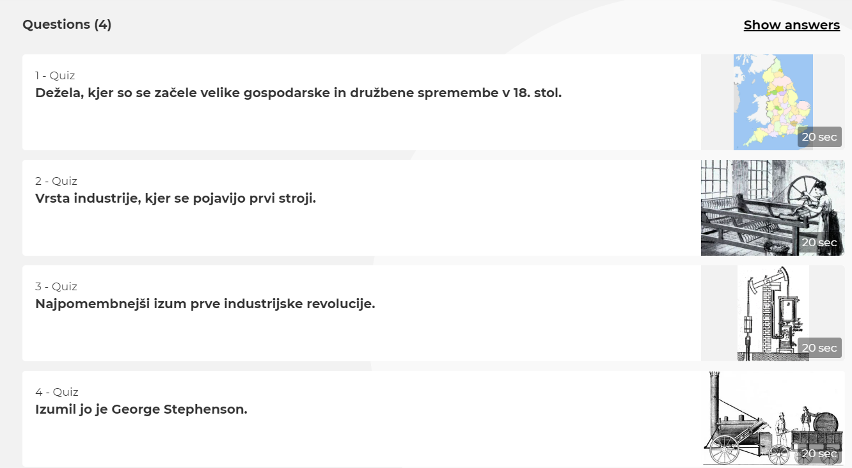
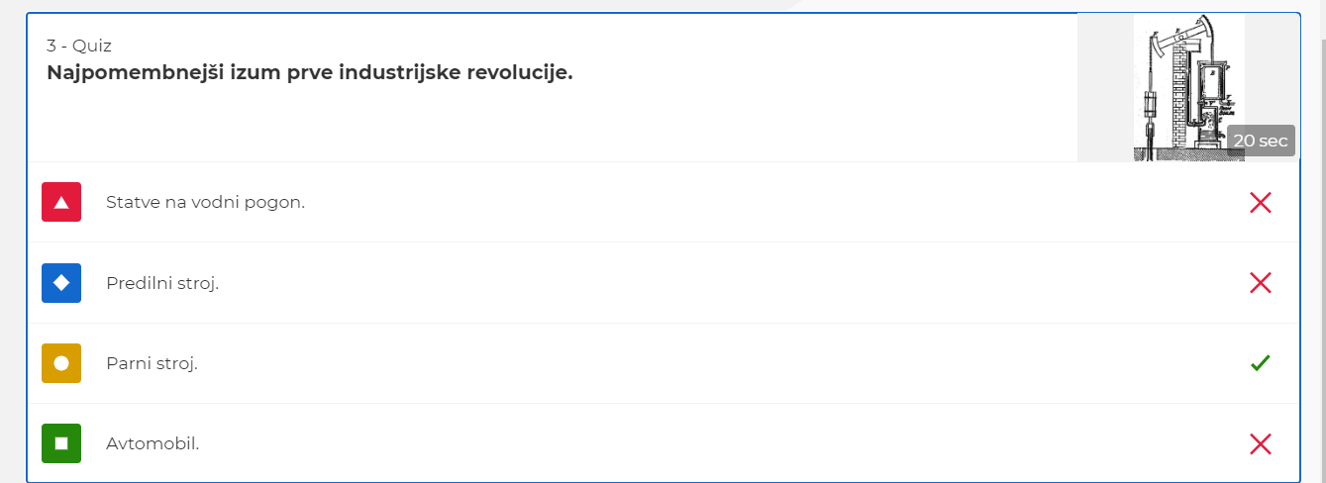
Kahoot!
PONOVITEV UČNE SNOVI
KAJ ŽE ZNAMO?
MEDVRSTNIŠKO TEKMOVANJE ☺

Slide 6
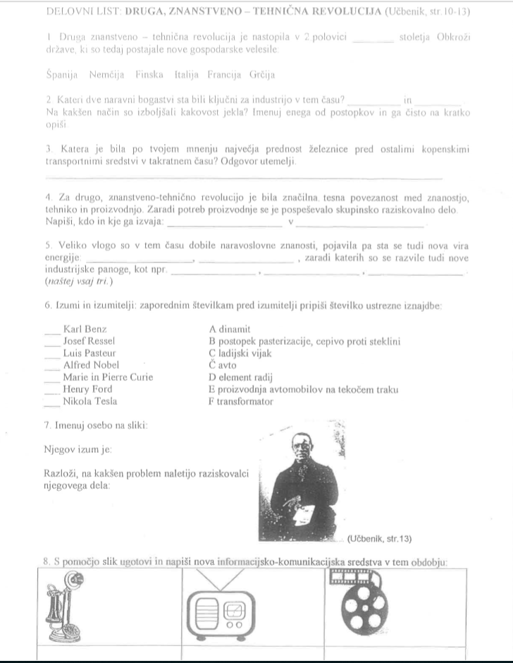
* Dokazi o učenju*
Dijaki odprejo nalogo (dodeljene naloge) v Teamsih in rešujejo delovni list
Delajo v dvojicah, preko klepeta na teamsih
Rešen DL oddajo nazaj med naloge/ASSIGNMENTS (V TEAMS)
Skupni pregled in Povratna informacija učitelja

Slide 7
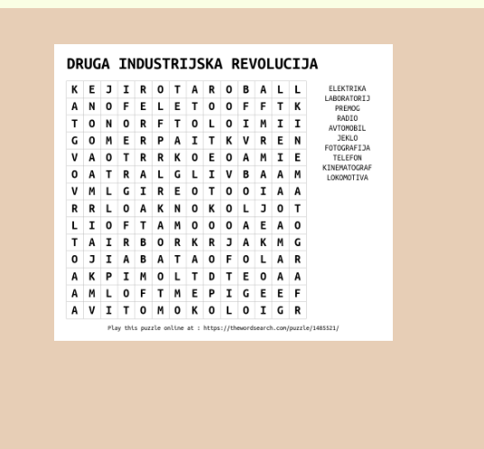
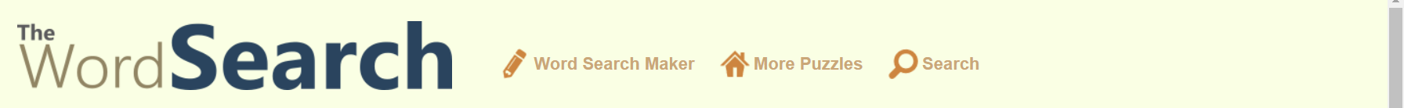
Za ponovitev in utrditev ali DN:
Iskanje besed
+ Razlaga besed

Slide 8
Kompetenca 21. stol. oz. digitalno kompetenca:
Informacijska pismenost (brskanje, iskanje in izbiranje podatkov, informacij in digitalnih vsebin; Vrednotenje podatkov, informacij in dig. vsebin; Upravljanje s podatki, informacijami in dig. vsebinami) sodelovanje
Povratna informacija oz. ocenjevanje:
Rezultati Kahoot! Rešen in oddan delovni list Rešena križanka
Kriteriji uspeha:
Uspešno rešen delovni list Rešen Kahoot! kviz
V čem je bila dodana vrednost po SAMR modelu:
stopnja OBOGATITVE (aktivnost je obogatena in učinkoviteje izvedena s pomočjo tehnologije) Dijaki so bili aktivni celo šolsko uro uporabljali so spletne aplikacije (v Sway-u so sledili in urejali »e-prezentacijo«, tekmovali med seboj s Kahoot-om, v dovojicah reševali delovni list in ga oddali v Teams, ponovili snov z iskanjem besed).
:

